Slide 1

Intégration Web
MMI 1 – TP#3 S2

Slide 2
Danielo JEAN-LOUIS
Développeur front-end

Slide 3
Pratiquons !
Pré-requis :
Avoir la ressource "preprocesseur/"
Consignes :
Ouvrir le fichier index.html dans votre navigateur
Ouvrir le projet dans VS Code

Slide 4
Ça fonctionne mais...

Slide 5
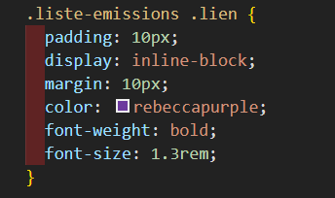

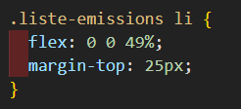
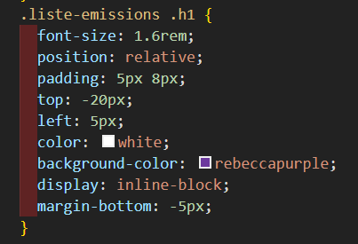


Slide 6
Ça fait beaucoup de ".liste-emissions", non ?

Slide 7
Préprocesseurs CSS
Méta-langage CSS
N'est pas lu par les navigateurs
Doit être compilé en CSS
Facultative mais indispensable
  99,99 % des projets utilisent un préprocesseur CSS
Existe une multitude de préprocesseurs CSS
  Le plus populaire : sass/scss – On l'utilisera
Sources :
- https://www.alsacreations.com/article/lire/1717-les-preprocesseurs-css-c-est-sensass.html
- https://fr.wikipedia.org/wiki/Pr%C3%A9processeur_CSS
- https://grafikart.fr/tutoriels/differences-sass-scss-329
- https://la-cascade.io/se-lancer-dans-sass/
- https://sass-lang.com/

Slide 8
Préprocesseurs CSS
"Même" syntaxe que le CSS – ça va dépendre du préprocesseur utilisé
Apportent de nouvelles fonctionnalités
  Imbrication de sélecteurs
  Conditions / boucles
  Import de fichiers*
  Fonctions
  Variables compilées – Elles ne sont pas modifiables après coup
Equivalent HTML : PHP
Les fonctionnalités peuvent également couler un projet : Attention

Slide 9
Préprocesseurs CSS - Compilation
Utilisation d'un serveur node (méthode la plus utilisée dans le milieu pro)
  Voir le projet d'architecture posté sur Teams
Compilation en ligne
Extension d'éditeur de code
  Nous allons utiliser cette méthode
Sources :
- Projet archi front-end : https://downgit.github.io/#/home?url=https://github.com/DanYellow/cours/tree/main/integration-web-s2/outils/archi-fe

Slide 10
Préprocesseurs CSS - Compilation
Ne jamais, jamais, jamais modifier le fichier CSS généré à la compilation
Overkill pour un petit projet (sauf ce TP)
Sources :
- https://iamvdo.me/blog/pourquoi-je-nutilise-pas-les-preprocesseurs-css

Slide 11
VS Code – Compilation SCSS/SASS
Extension Live Sass Compiler
Permet de compiler le fichier .scss/.sass en .css
Installe par la même occasion l'extension "Live Server"

Slide 12
Installons l'extension
Live Sass Compiler

Slide 13
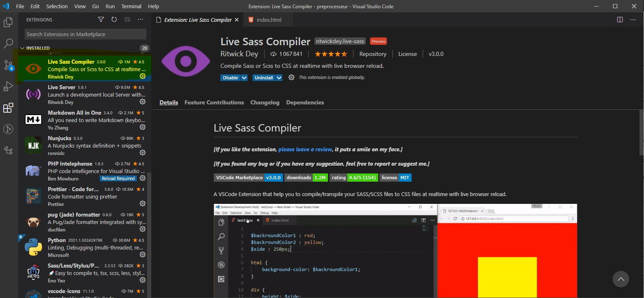

Slide 14
Pratiquons ! - Écrivons le projet en SASS
Pré-requis :
Avoir la ressource "preprocesseur/"
Consignes :
Copier le dossier de la ressource pour avoir un "master"
Réécrire le fichier "style.css" en SCSS ou SASS

Slide 15
Questions ?

